Slide 1
Dobrodošli na Visoko učilište Algebra!
Uvodno predavanje 23./24.
29. rujan 2023.
Notes:
Pozdravljamo studente, pričekamo da se smjeste u učionicu, obavimo kratki neobavezni razgovor.
Kada se svi smjeste, mentor se predstavi i kratko predstavi ulogu mentora. Uloga mentora je da pomogne studentima da se lakše snađu i uklope u način studiranja na Visokom učilištu Algebra.

Slide 2

Predstavljanje
BUDI IZVRSTAN U
ONOM ŠTO VOLIŠ.
ZAISKRI.
Notes:
Mentor zamoli studente da se kratko predstave – neka kažu kako se zovu, koju školu su završili, što ih je motiviralo da upišu Algebru, što očekuju i slična pitanja. Možemo ih pitati – što vole raditi… Neka svaki mentor procijeni koliko mu je ugodno postaviti koja pitanja.
Svrha tog predstavljanja je da mentor dobije prvu informaciju o svojoj grupi, ali da se i studenti međusobno lakše povežu.

Slide 3




Prema rezultatima sustava sveukupne kvalitete institucije koji provodi Agencija za znanosti i visoko obrazovanje, AZVO, kroz postupak reakreditacije proglašeni smo najkvalitetnijim stručnim studijem u Hrvatskoj.
Najkvalitetniji stručni studij u Hrvatskoj
96% naših studenata zaposleni su u struci 3 mjeseca nakon završetka studija
96% uspjeha u zapošljavanju
Notes:
Visoko učilište Algebra je najkvalitetniji stručni studij u Hrvatskoj, a to rezultira visokom zapošljivošću naših studenata. Procesi i pravila koje smo definirali doprinose toj visokoj kvaliteti i zato očekujemo da se tih pravila pridržavamo. Za početak studiranja najvažnije je zapamtiti četiri zlatna pravila.

Slide 4

ZLATNO PRAVILO 1
Dolaznost se kod nas ne može užicati. Jedino što možeš je doći na 50% predavanja i 60% vježbi, a mi bismo voljeli da dođeš na 100% nastave. Mi smo 100% tu za tebe.
Notes:
Naši studiji nisu akreditirani kao online studiji i cijeli je program kreiran na bazi kontaktne nastave (tj. nastave u učionici).
Od studenata se očekuje da redovito pohađaju nastavu, ali znamo da se kroz semestar može dogoditi da je netko prehlađen, ima neku obiteljsku obvezu, treba otići kod liječnika ili slično. Zato studenti imaju obavezu biti na minimalno 50% predavanja i 60% vježbi.
Ako student ne ostvari minimalnu dolaznost, mora ponovo upisati i slušati taj predmet.
Naglasiti da će im se, ako kasne na nastavu, oduzeti pola sata od nastave.

Slide 5


ZLATNO PRAVILO 2
Pola boda do prolaza nažalost nije prolaz. I svi to znamo. I znamo da ćeš se potruditi i već na sljedećem roku tih pola boda pretvoriti u potpunu pobjedu.
Notes:
Svaki predmet ima definirane načine provjere znanja (npr. pismeni ispit, školske zadaće, domaće zadaće, projekti, usmeni ispit i sl.) i za svaki taj oblik provjere znanja definiran je broj bodova koji se može ostvariti. Zbroj bodova čini konačnu ocjenu.
Ponekad se dogodi da za prolaznu ocjenu nedostaje „samo” pola boda ili bod. No, bez obzira nedostaje li pola boda, deset ili petnaest bodova, to i dalje nije prolaz i student mora ponovo izaći na ispit.

Slide 6

ZLATNO PRAVILO 3
Naknadnih prijave na rokove nema. Naknadnih predaja radova nema. Uzmi kalendar, prati svoje obveze izvršavaj ih na vrijeme i obećajemo da ćeš imati dobru naknadu: vlastiti uspjeh.
Notes:
Svi ispiti moraju se na vrijeme prijaviti u Infoeduci, jer bez prijave nije moguće izaći na ispit. Ako je netko zaboravio prijaviti ispit, ili je zakasnio to učiniti na vrijeme, nažalost ne može izaći na ispit. Naknadne prijave ispita nisu moguće, jer je za organizaciju ispita potrebno na vrijeme znati koliko studenata će izaći na koji ispit.
Također, zadaće, seminarski radovi i projekti moraju biti predani na vrijeme, naknadne predaje se ne mogu prihvatiti.
Zašto? Zato što je vrijeme također jedan od elemenata koji čini ocjenu. Nije isto da li je netko za izradu zadatka imao na raspolaganju 1 dan ili 10 dana.
I zato što je obavljanje zadataka na vrijeme jedan od akademskih i profesionalnih standarda.

Slide 7

ZLATNO PRAVILO 4
Nemojte ni pokušati prepisivati jer ne toleriramo varanje u bilo kojem smislu. Zamislite da mi prepišemo vašu diplomu i stavimo drugo ime na nju? Zajedno gradimo svijet poštenja i integriteta u kojem će vaša diploma svakim poštenim korakom vrijediti više.
Notes:
Na Visokom učilištu Algebra ne toleriramo prepisivanje i plagiranje. Intelektualno vlasništvo ili autorsko djelov je nečije vlasništvo, jednako kao i materijalno. Krađa tuđih ideja, kopiranje i prisvajanje tuđih djela te predstavljanje tih djela kao vlastitih nije akademski čestito. Prepisivanje ne toleriramo i zato svaku sumnju na prepisivanje prijavljujemo stegovnom povjerenstvu i ako se utvrdi da je student prepisivao, izričemo opomenu. Ako se ista situacija ponavlja, moguće je da studenta i ispišemo…

Slide 8

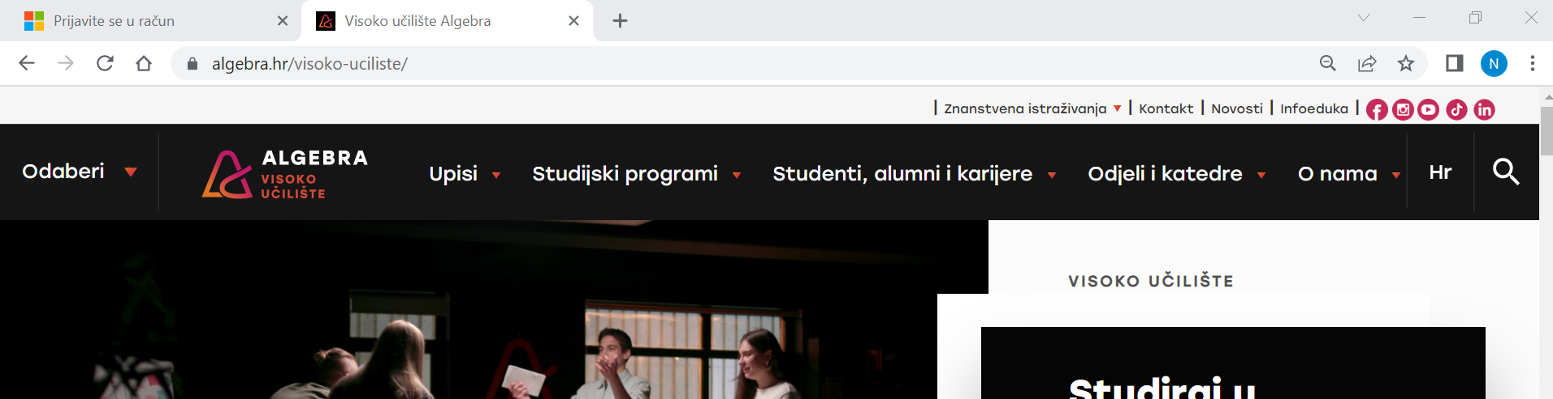
Infoeduka – digitalna referada
Ili: student.algebra.hr
Notes:
Do Infoeduke studenti mogu doći tako da da na web stranicama Visokog učilišta Algebra u desnom gornjem uglu odaberu „Infoeduka” ili putem poveznice student.algebra.hr. – sada smo prešli na algebra.hr domenu

Slide 9
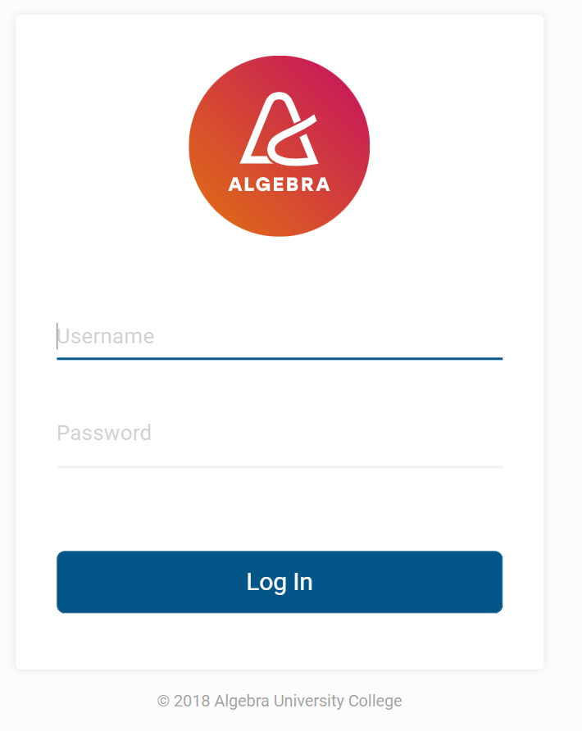
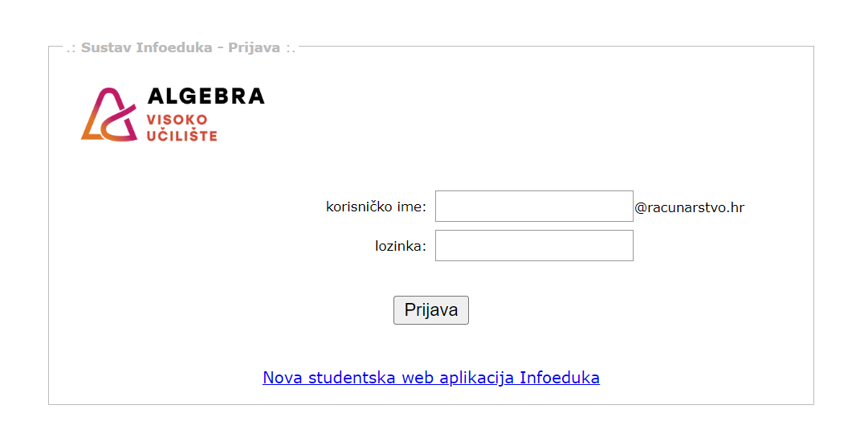
Notes:
Otvorit će se prozor kako je prikazano na prvoj slici.
Ako studenti kliknu na „Nova studentska web aplikacija Infoeduka”, ona će se otvoriti prozor kako je prikazano na drugoj slici.
Studenti se ulogiravaju svojim racunarstvo.hr identitetom.
Ako je netko zaboravio šifru, pa se zbog toga ne može ulogirati, pošaljite ga da se javi u predvorje u sobu B5 (između upisnog ureda za cjeloživotno učenje i studentske referade), mi ćemo ga preuzeti i dati mu/joj novu šifru i poslati ih da se vrate u studentsku referadu.
Nakon toga kratko prođemo kroz Infoeduku, samo da studenti vide što sve tamo imaju.

Slide 10
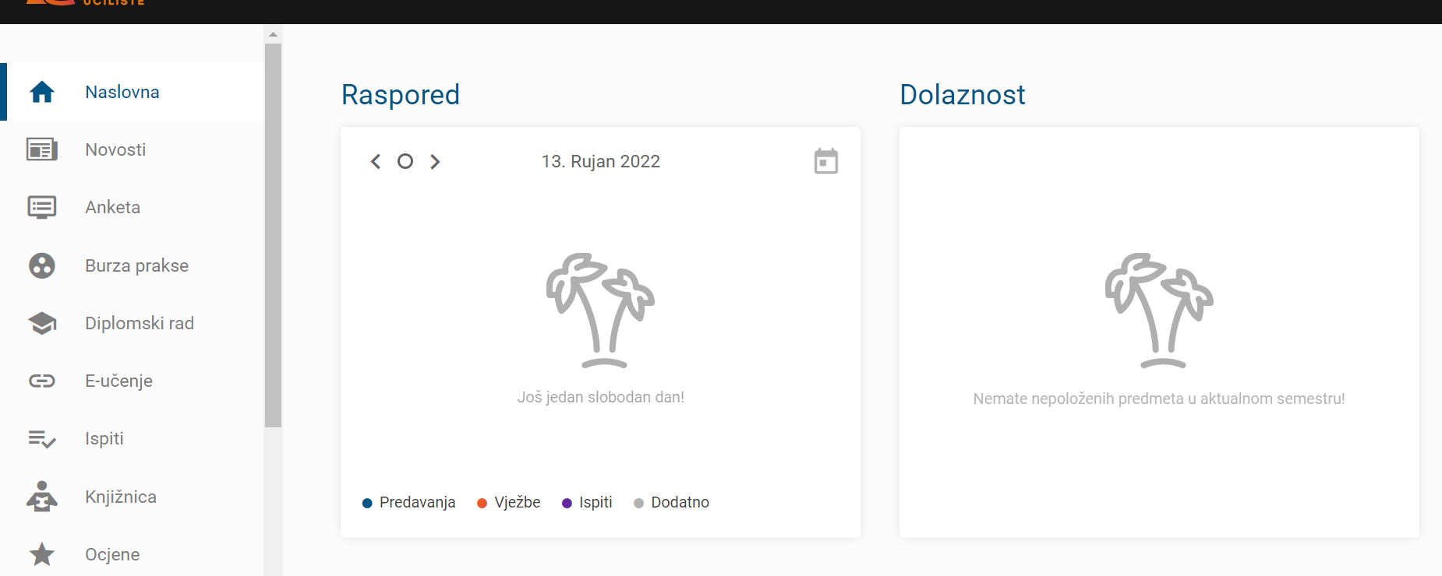
Notes:
Na naslovnoj stranici imaju pregleda rasporeda, dolaznosti i vidi se ako je objavljena neka nova obavijest.

Slide 11
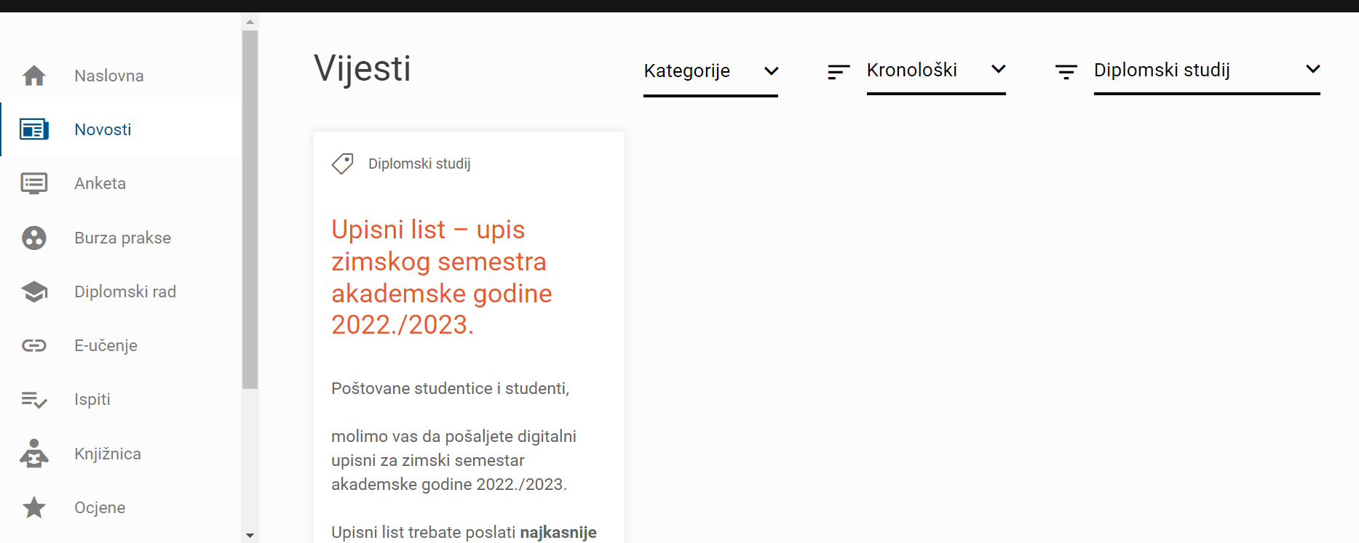
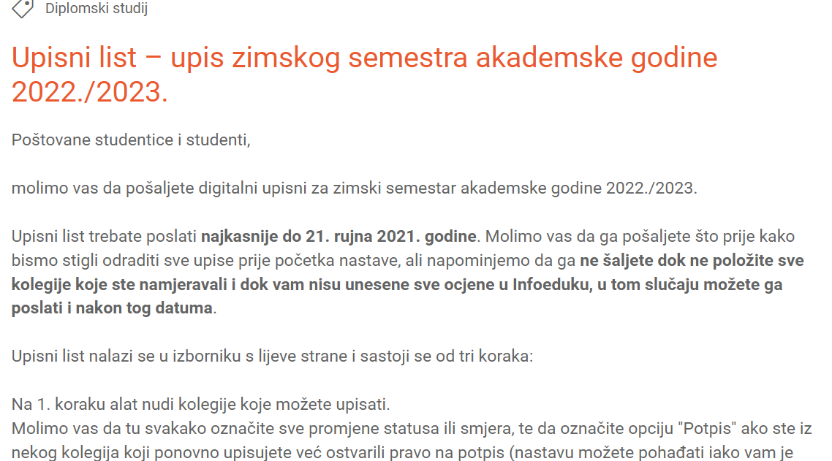
Notes:
Pod izbornikom novosti nalaze se sve bitne informacije. Novosti se otvaraju klikom na samu obavijest.
Studenti mogu u postavkama definirati mail na koji žele da im dolaze obavijesti.
Važno je studentima napomenuti kako je Infoeduka službeni kanal komunikacije i obavijesti koje su tamo objavljene za njih su obvezujuće.
Trebaju redovito pratiti te informacije, tamo će vidjeti podsjetnike na neke administrativne obaveze, informacije o rokovima, o eventualnim promjenama nastave i slično.

Slide 12
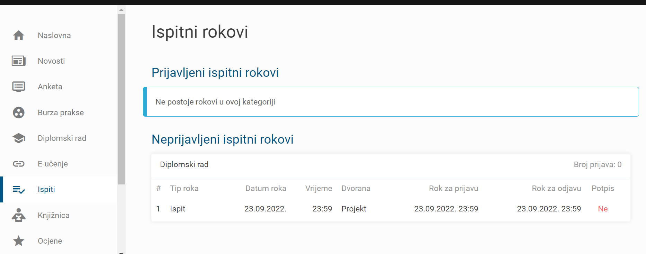
Notes:
Pod izbornikom ispiti bit će vidljivi ispitni rokovi za međuispite i ispite te se tu prijavljuju ispiti.
Također mogu vidjeti koji je zadnji rok za prijavu i zadnji rok za odjavu ispita. Ako nisu na vrijeme prijavili ili odjavili ispit, tu nema mogućnosti da se nešto naknadno mijenja.
Studente ništa ne priječi da prijave ispit 10-15 dana ranije ili odmah čim se otvore rokovi, ne moraju za to čekati zadnji čas.

Slide 13
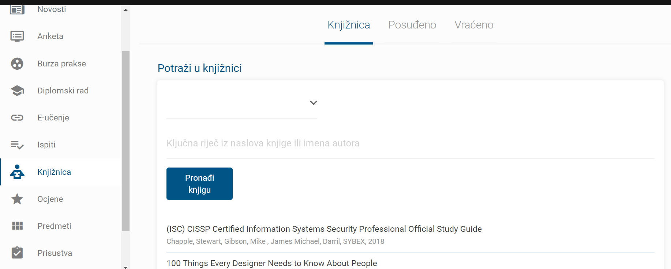
Studenti koji žele, mogu već danas posuditi u knjižnici knjige za prvi semestar.
Knjižnica se nalazi na razini A.
Notes:
U izborniku knjižnica studenti mogu potražiti knjigu i naručiti ju za posuđivanje, mogu vidjeti koje knjige još imaju zadužene i koje su vratili.
Nakon što naruče knjigu, onda će se pripremiti za studenta i student ju preuzima u studentskoj referadi.

Slide 14
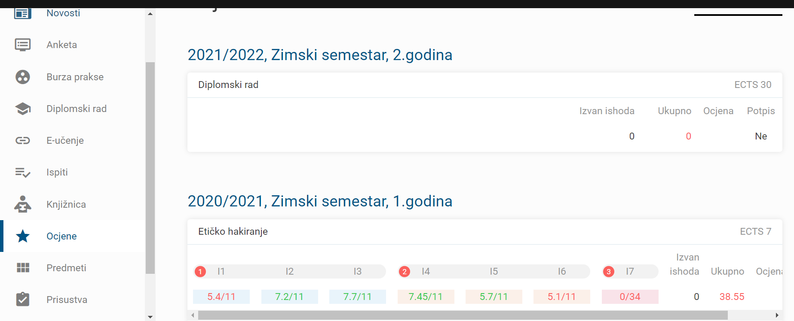
Predmet
Notes:
U izborniku ocjene mogu vidjeti broj bodova po predmetu i ocjene za predmete koje su položili.

Slide 15
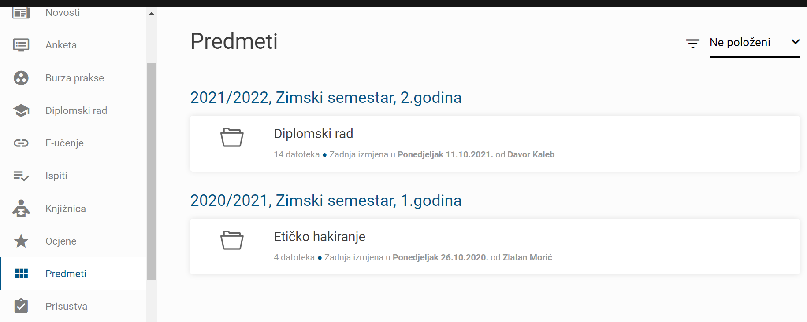
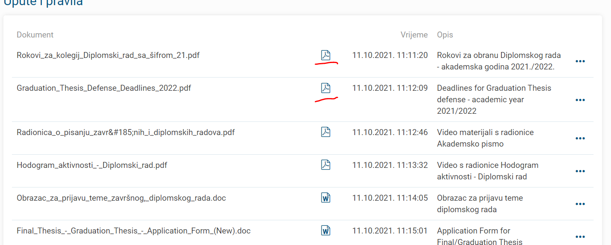
Notes:
U izborniku predmeti imaju nastavne materijale za sve predmete

Slide 16
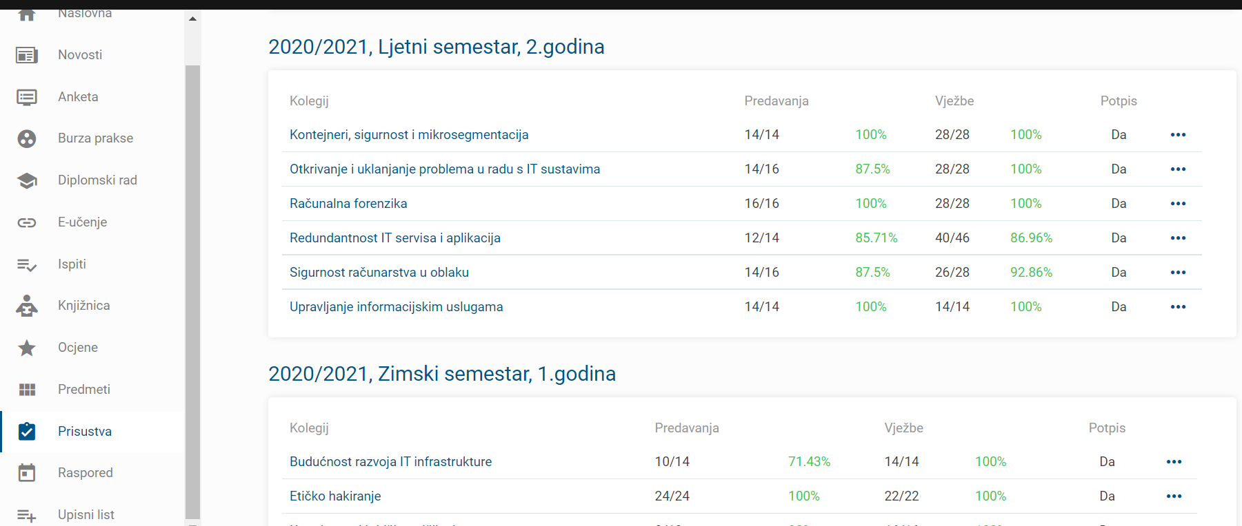
Notes:
U alatu prisustva mogu pratiti dolaznost na nastavu – minimalno su obavezni imati dolaznost na 50% predavanja i 60% vježbi svi – i redovni i izvanredni studenti.
Podsjetite ih tu na zlatno pravilo 1

Slide 17
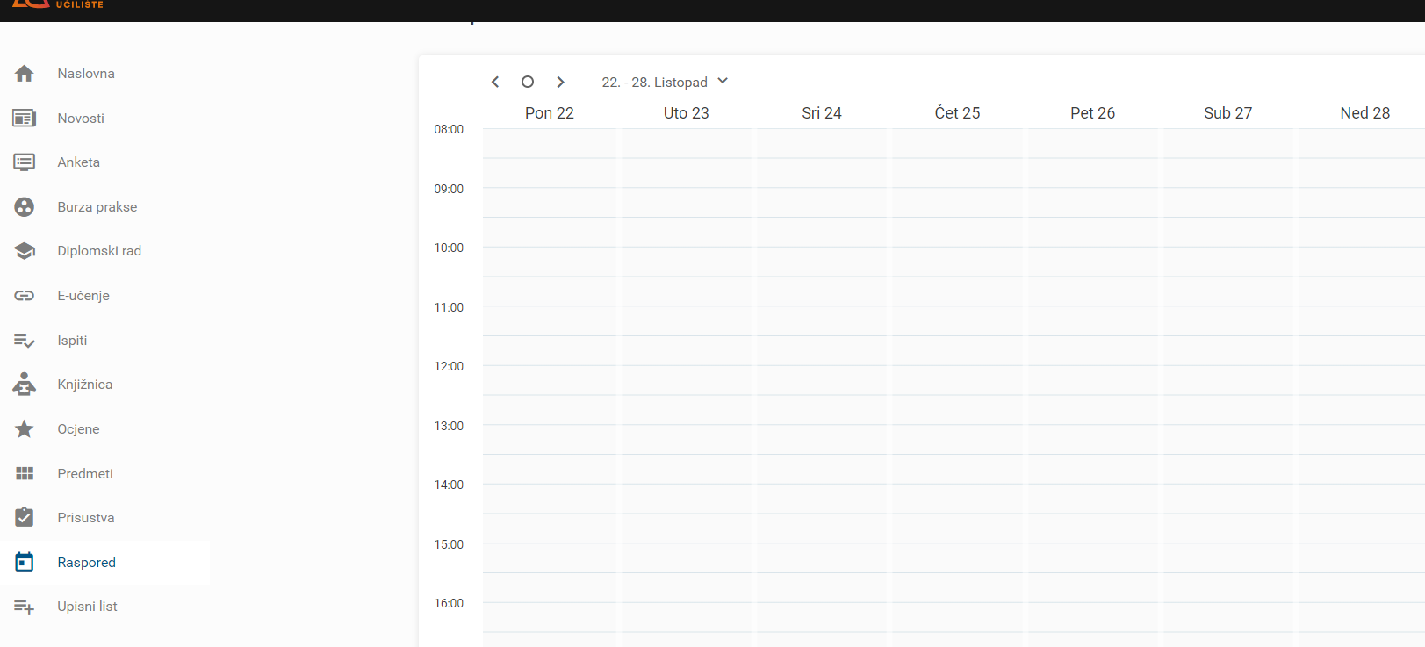
Notes:
U izborniku raspored je – raspored ☺ Ovdje ga trenutno nema, jer raspored još nije u Infoeduci.

Slide 18
Važno – ulazna anketa
U utorak, 3.10. će biti aktivirana Ulazna anketa koja je obavezna za popunjavanje
Ulazna anketa može se popuniti samo u desktop aplikaciji, a sve opcije Infoeduke rade nakon popunjavanja ankete
Popunjavanje ankete traje 10-tak minuta

Slide 19
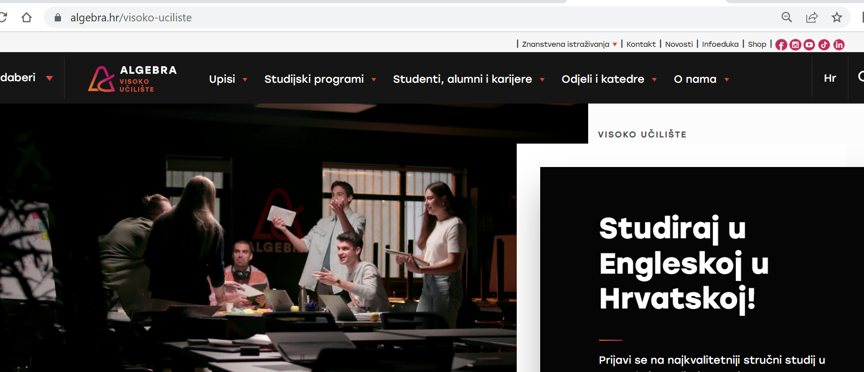
Gdje se nalaze opće informacije?
Na webu https://www.algebra.hr/visoko-uciliste
Notes:
Ostale informacije studenti mogu pronaći na našoj web stranici…

Slide 20
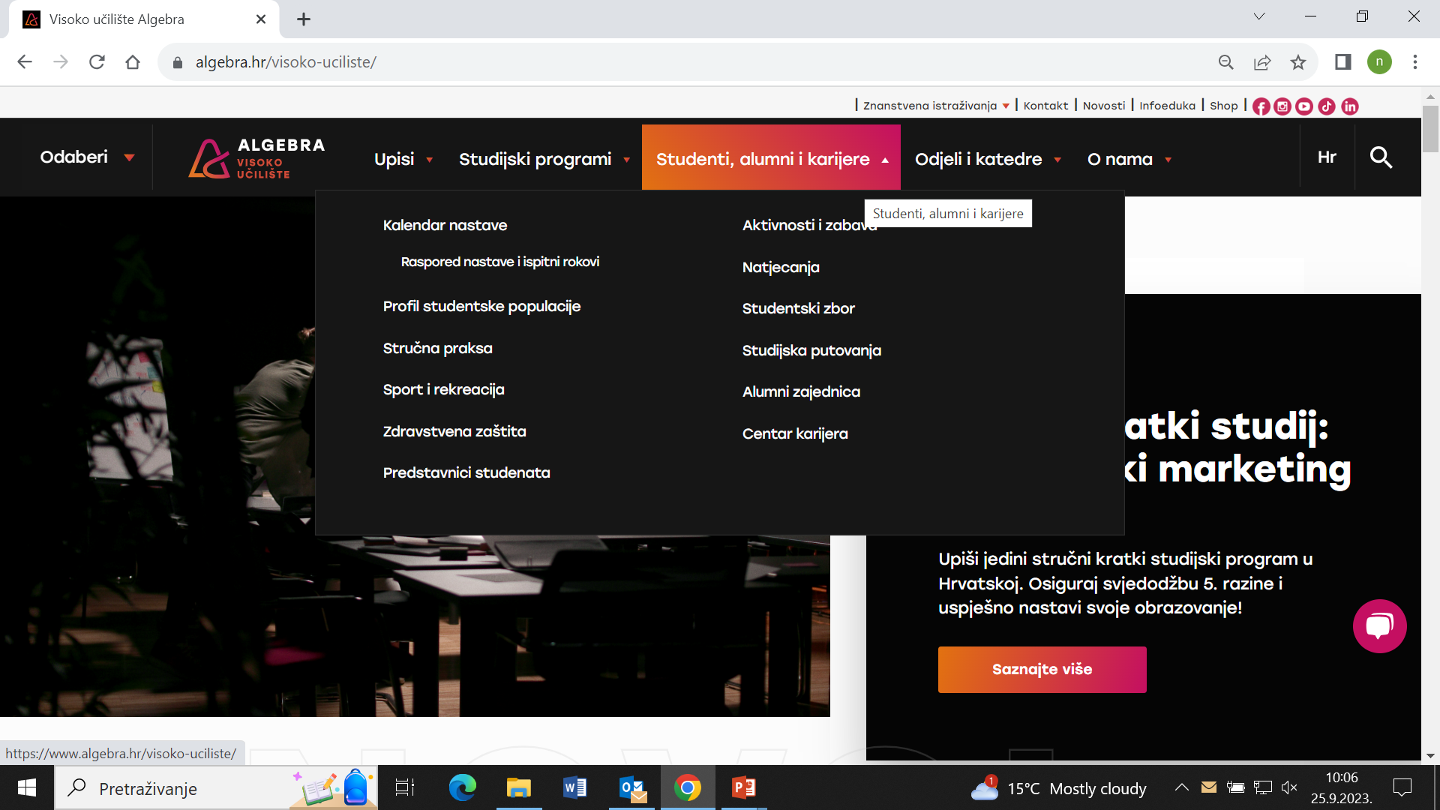
Notes:
… u izborniku „Studenti, alumni i karijere” i onda tu imaju kalendar nastave, dokumenti, informacije o stručnoj praksi, studentskim predstavnicima i sl. …

Slide 21
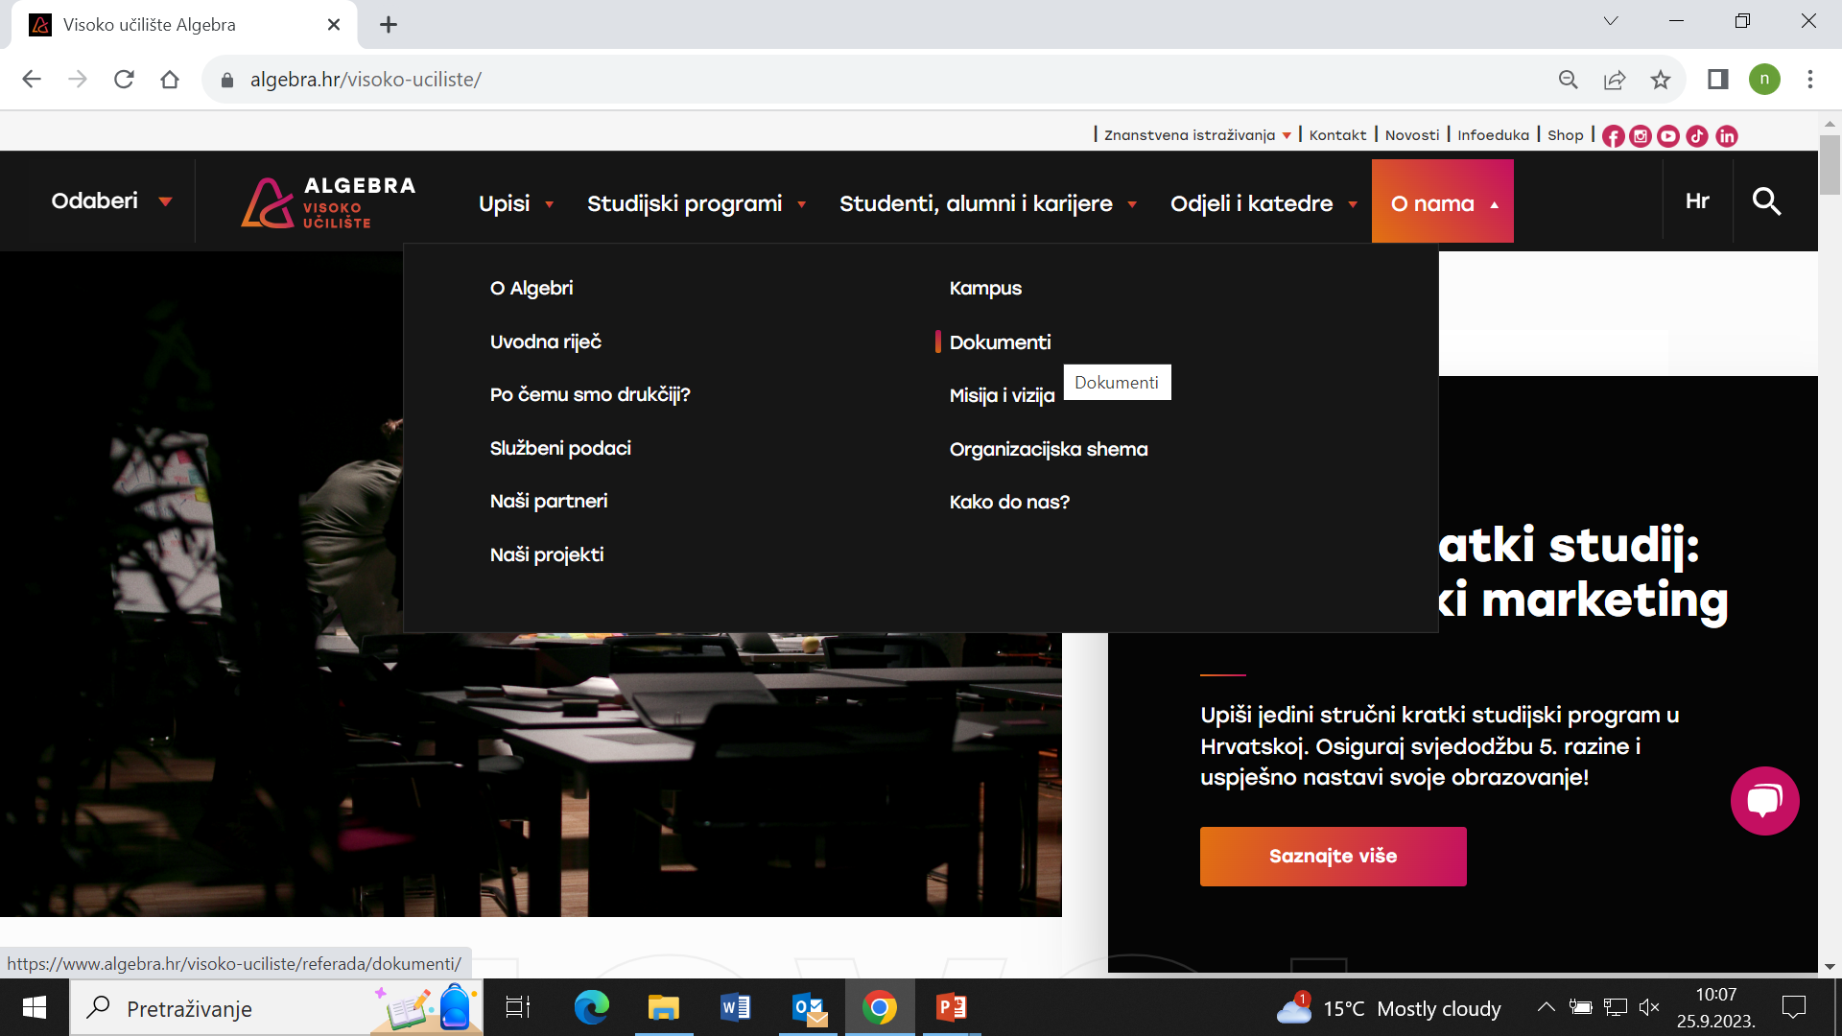
Notes:
… a Pravilnike, Odluke i ostale dokumente mogu pronaći u izborniku O nama - Dokumenti

Slide 22
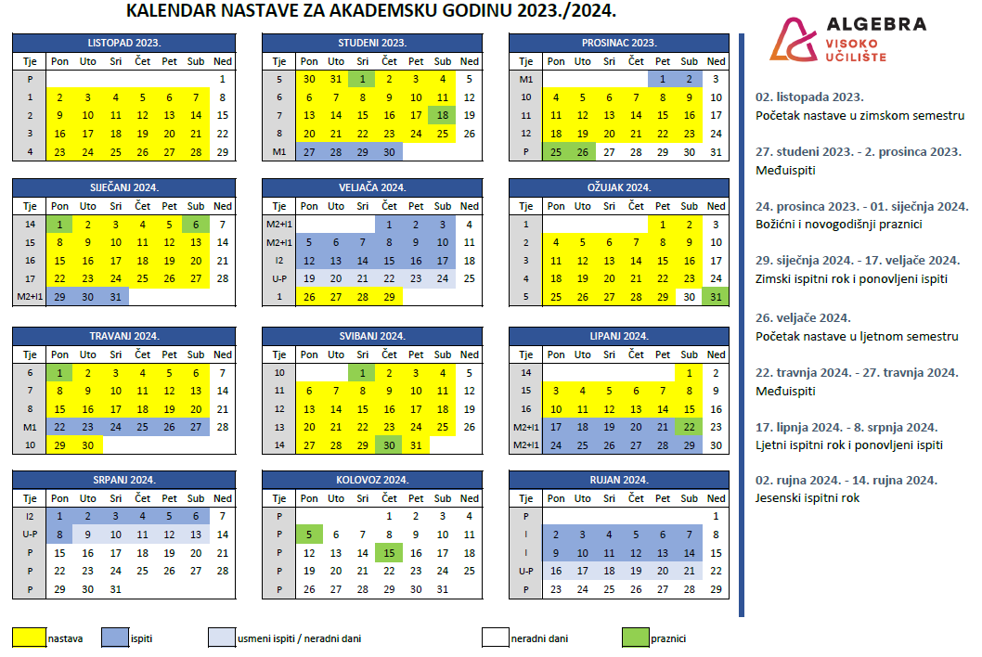
Kalendar nastave
Notes:
Kratko objasniti studentima da nastava traje 15 tjedana, nakon prvih osam tjedana nastave jedan tjedan predviđen je za međuispit (u tom tjednu nema nastave) i jedan tjedan u zimskom semestru će imati praznike. Nakon toga su ispitni rokovi.

Slide 23
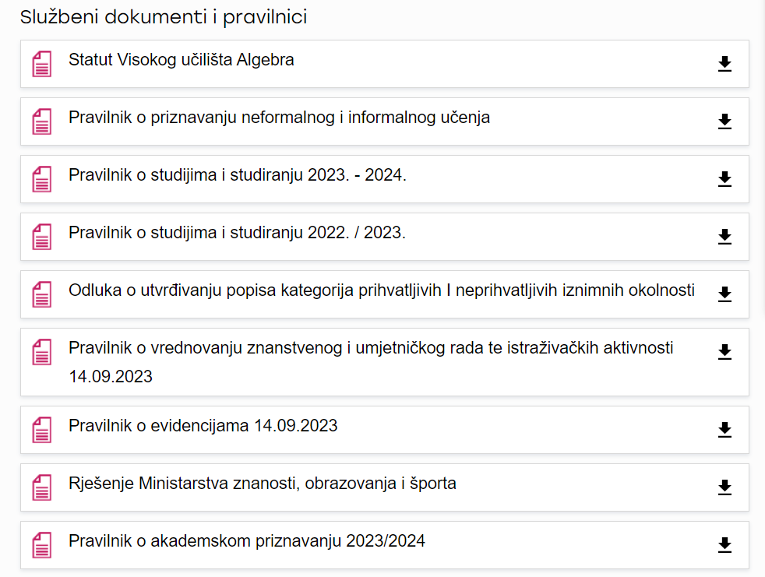
Dokumenti – službeni dokumenti i pravilnici
Notes:
Sve informacije koje su bitne za studiranje nalaze se u izborniku Dokumenti – tamo mogu pronaći pravilnik o studijima i studiranju, uputu o provođenju ispita i slično.

Slide 24
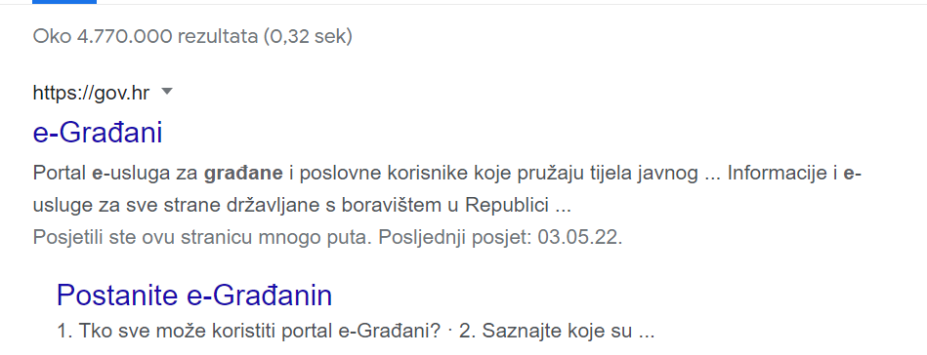
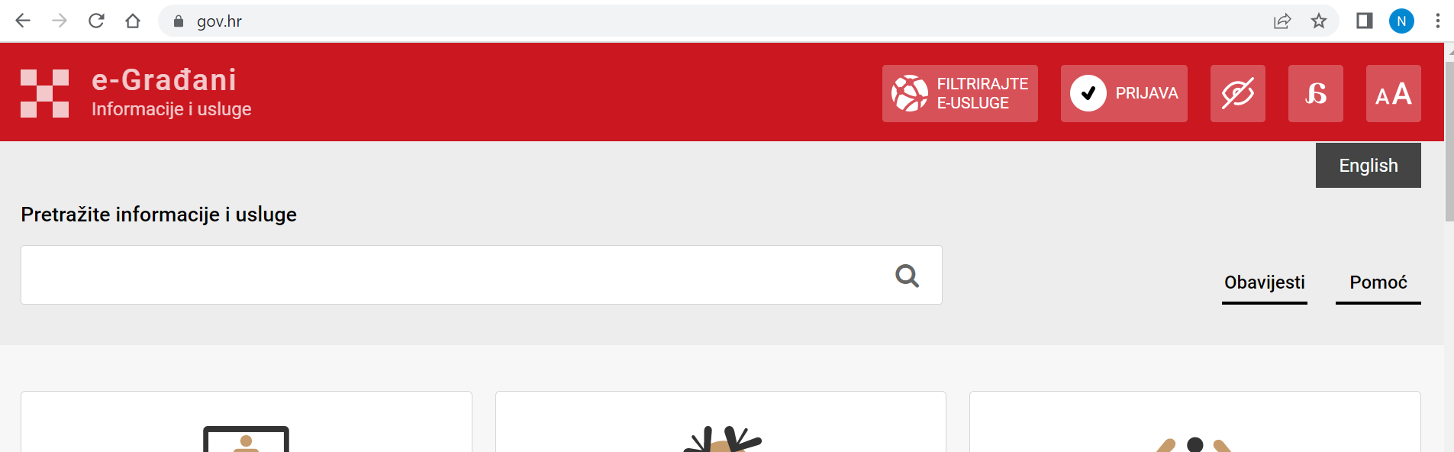
e-građani
Servisu možete pristupiti nakon 15.listopada
Notes:
Studenti sa svojim aai identitetom mogu pristupiti usluzi e-građani.
Na e-građani stranici odaberu izbornik „prijava”…

Slide 25
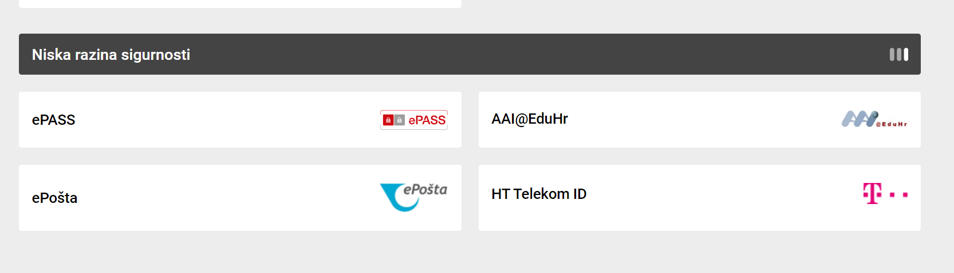
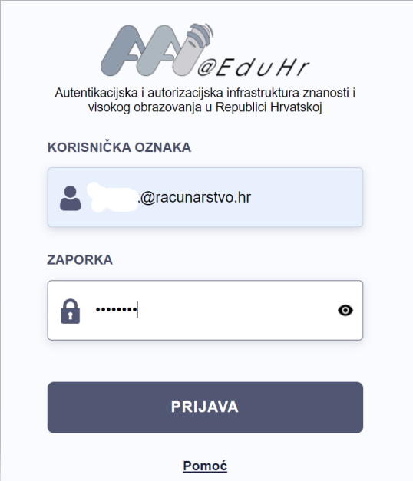
Osobni algebra.hr mail
Notes:
… nakon toga odaberu aai@edu.hr opciju i otvorit će im se ovaj plavi prozorčić.
Tamo upišu svoj algebra.hr mail i šifru kojom se ulogiravaju u Infoeduku…

Slide 26
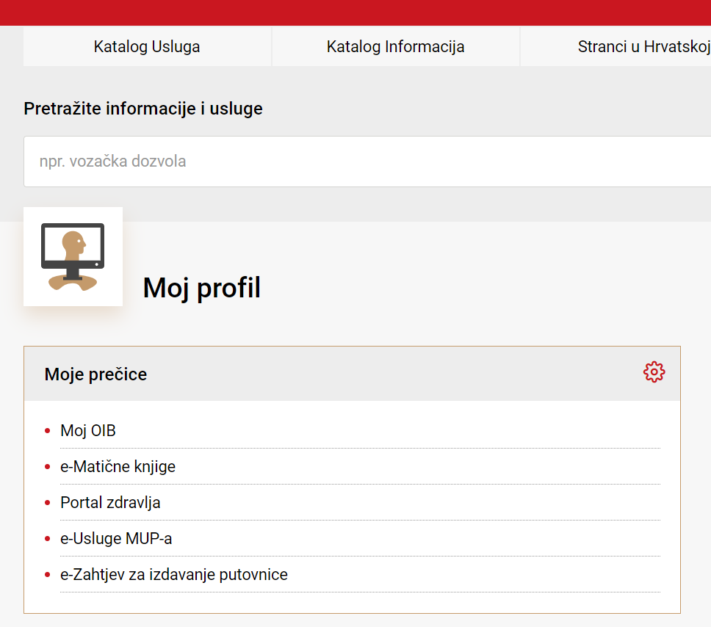
Notes:
… a mogućnosti koje su ima na raspolaganju u e-građani sustavu su dosta ograničene, jer se radi o niskoj razini sigurnosti. Ipak, mogu tu preuzeti neke dokumente, a nakon 15.10. i potvrdu o statusu studija.

Slide 27

Što ako se dogode nepredviđeni problemi?
Odluka o prihvatljivim i neprihvatljivim iznimnim okolnostima
https://www.algebra.hr/visoko-uciliste/wp-content/uploads/sites/2/2022/07/Odluka-okolnosti_27.04.22.pdf
Notes:
Nažalost, tijekom studija mogu se dogoditi neke nepredviđene situacije i problemi koji ozbiljno mogu narušiti ritam studiranja. Pri tome ne mislimo da problem da je nekome pobjegao tramvaj, pa je zbog toga zakasnio na nastavu, ili da je netko bio tjedan dana na turističkom putovanju.
Ne, tu mislimo na ozbiljne situacije, poput bolesti, prirodnih katastrofa i slično.
Sve te okolnosti popisane su u Odluci o prihvatljivim i neprihvatljivim iznimnim okolnostima, a također je definirano i koju dokumentaciju student treba priložiti te koja je procedura.

Slide 28
Sve što želite reći
Komentari i prijedlozi: letusknow@algebra.hr
Prigovori vezano za standard pružanja akademskih i drugih usluga, kvalitetu nastave, neprimjerenog ponašanja člana osoblja i sl.: complaints@algebra.hr
Ako je došlo do nepravilnosti kod akademskih pitanja, prava adresa je: appeals@algebra.hr
A sve detaljne informacije se nalaze u dokumentu Politika i postupci prigovora i žalbi Visokog učilišta Algebra na poveznici https://www.algebra.hr/visoko-uciliste/wp-content/uploads/sites/2/2022/07/Politika-i-postupci-prigovora-i-zalbi_27.4.2022.pdf
Notes:
Svi prigovori bi se trebali pokušati riješiti na razini na kojoj su nastali; npr. ako nastavnik nije dao povratnu informaciju na neku zadaću, prvo se treba obratiti nastavniku.
Ako se problem ne uspijeva riješiti na toj razini, onda se studenti mogu obratiti na gore navedene mailove.

Slide 29
Vodič za studente
Sve najvažnije informacije, a malo detaljnije objašnjene dostupne su u Vodiču za studente za akademsku godinu 2023/24
Možete ga pronaći na web stranici u izborniku „dokumenti”

Slide 30
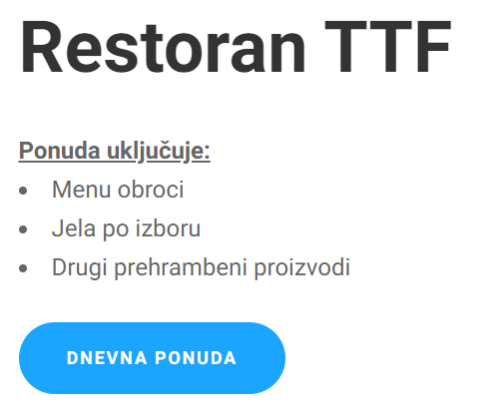
Studentska prehrana
U blizini kampusa, na Tekstilno-tehnološkom fakultetu (Prilaz baruna Filipovića 28a), svakim radnim danom od 8 do 14:30 sati otvoren je restoran SC-a
Restoran je od kampusa udaljena 500 metara.

Slide 31
Plan rada mentorskih radionica
aktivnosti | rujan | listopad | studeni | prosinac | siječanj | veljača | ožujak | travanj | svibanj | lipanj
Radionice s mentorom | Welcome day |  | Prva radionica s mentorom |  | Druga radionica s mentorom |  | Treća radionica s mentorom |  | Četvrta radionica s mentorom
Mjesečni check-in s mentorom (mail i/ili telefonski) |  |  |  |  |  |  |  |  |  | 
Radionice sa specijalizi-ranim stručnjacima |  |  |  |  |  |  | Radionica: Kako učiti - metode | Radionica: Upravlja-nje vremenom | Radionica: komunika-cijske vještine
Notes:
U ovoj akademskoj godini, a kako je to već najavljeno i prezentirano kod samih upisa, plan rada mentorskih radionica, odnosno mentorski program odvijat će se po ovom rasporedu. Obavijesti o točnim terminima bit će dostupne kroz Infoeduku i direktni kontakt s mentorom.

Slide 32
Kome se možete obratiti…
Za pitanja vezano uz predmet: nositelj kolegija
Mentor: Silvio Papić silvio.papic@algebra.hr
Studentska referada: studentska.referada@algebra.hr
Notes:
Ubacite svoj kontakt u prezentaciju.

Slide 33
Hvala na pažnji!

